Slide 1
ESCOLA POLITÉCNICA DA USP
DEPARTAMENTO DE ENGENHARIA
HIDRÁULICA E AMBIENTAL
PHD 5010 – FUNDAMENTOS DE QUÍMICA AQUÁTICA E QUALIDADE DA ÁGUA
Prof. Dr. Sidney Seckler Ferreira Filho

Slide 2
POLUIÇÃO E QUALIDADE DA ÁGUA
Introdução
Importância da caracterização da qualidade da água
Processos e operações unitárias na Engenharia Sanitária e Ambiental
Parâmetro pH

Slide 3
POLUIÇÃO E QUALIDADE DA ÁGUA
Condutividade
Sólidos dissolvidos totais (SDT)
Aplicações
Comentários Finais

Slide 4
TRATAMENTO CONVENCIONAL DE ÁGUAS
DE ABASTECIMENTO
Coagulante
Alcalinizante
Agente oxidante
CAP
Agente oxidante
Polímero
Manancial
Coagulação
Floculação
Sedimentação
Polímero
Agente oxidante
Correção de pH
Fluoretação
Desinfecção
Filtração
Alcalinizante
Flúor
Agente oxidante
Água Final

Slide 5
PROCESSO DE TRATAMENTO DE ESGOTOS POR LODOS ATIVADOS
Gradeamento
Caixas de areia
Decantadores primários
Tanques de aeração
Decantadores secundáriuos
Adensamento
Desinfecção
Digestão
Corpo receptor
Desidrataçao

Slide 6
AVALIAÇÃO DE CORPOS D’ÁGUA E CORPOS RECEPTORES
Vídeo 1 – Rio Baixo Cotia
Vídeo 2 – Captações Litoral Norte
Vídeo 3 – ETA Louveira
Vídeo 4 – ETE Jesus Netto

Slide 7
POLUIÇÃO E QUALIDADE DA ÁGUA
Padrões de potabilidade
Padrões de lançamento de efluentes em corpos receptores
Padrões de lançamento de efluentes em redes coletoras de esgotos sanitários
Padrões de qualidade da água

Slide 8
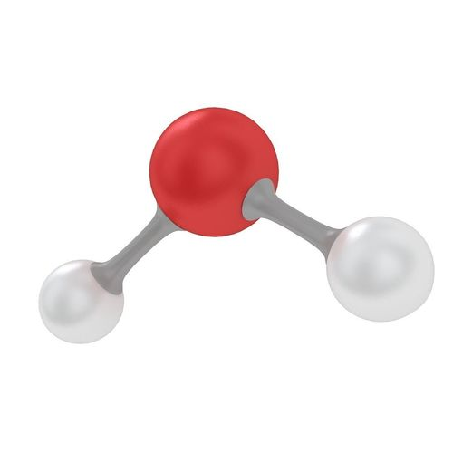
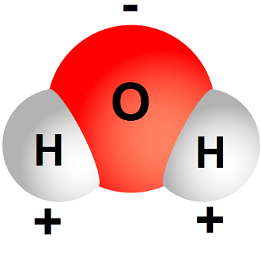
CARACTERÍSTICAS FISICO-QUÍMICAS DA ÁGUA
Massa molecular: 18,02 g/mol
Molécula polar
Massa específica: 998,02 kg/m³
Temperatura de fusão: 0 C
Temperatura de ebulição: 100 C
Viscosidade dinâmica: 1,0.10⁻³ Pa.s

Slide 9
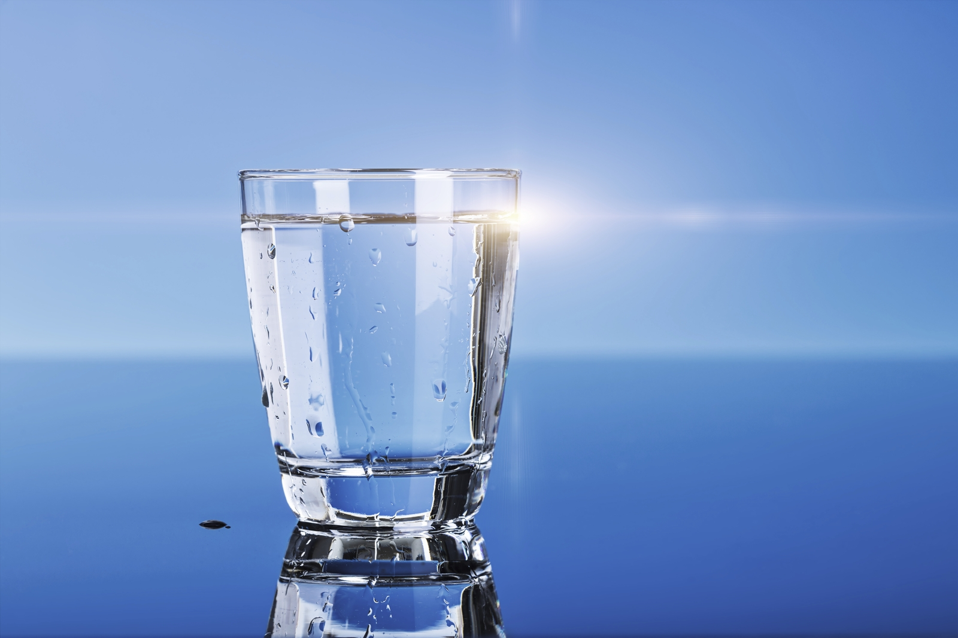
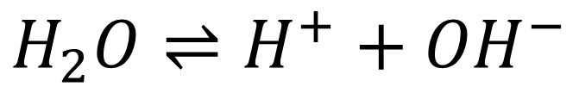
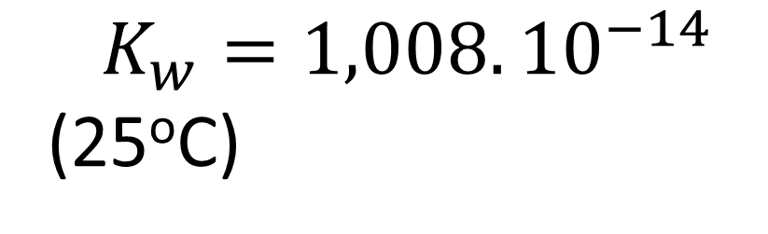
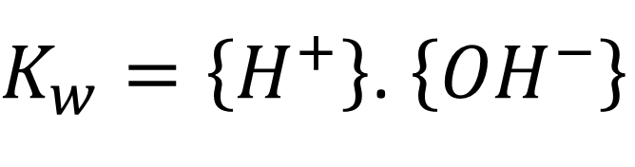
CARACTERÍSTICAS FISICO-QUÍMICAS DA ÁGUA: pH
$$H_{2}O⇌H^{+}+{OH}^{−}$$
$K_{w}=\left\{H^{+}\right\}$. $\left\{{OH}^{−}\right\}$
$$K_{w}=1,008.{10}^{−14}$$
(25ºC)

Slide 10
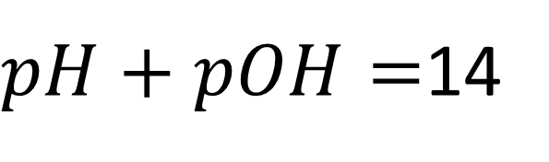
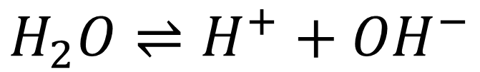
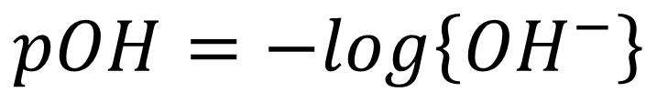
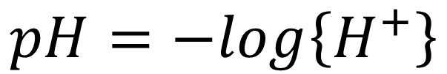
CARACTERÍSTICAS FISICO-QUÍMICAS DA ÁGUA: pH
$$H_{2}O⇌H^{+}+{OH}^{−}$$
$$pH=−log\left\{H^{+}\right\}$$
$$pOH=−log\left\{{OH}^{−}\right\}$$
$pH+pOH=$14

Slide 11
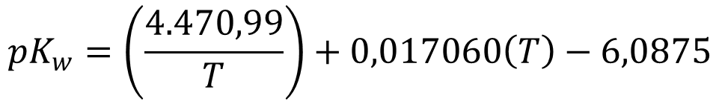
CARACTERÍSTICAS FISICO-QUÍMICAS DA ÁGUA: pH
$${pK}_{w}=\left(\frac{4.470,99}{T}\right)+0,017060\left(T\right)−6,0875$$
Temperatura | K_{w} | pH de uma solução neutra
0 | 0,12.10⁻¹⁴ | 7,47
15 | 0,45.10⁻¹⁴ | 7,18
20 | 0,68.10⁻¹⁴ | 7,08
25 | 1,01.10⁻¹⁴ | 7,00
30 | 1,47.10⁻¹⁴ | 6,92
40 | 2,95.10⁻¹⁴ | 6,76
Constante de equilíbrio é função da temperatura !!!

Slide 12
IMPORTÂNCIA NA ENGENHARIA SANITÁRIA E AMBIENTAL
Monitoramento de processos de tratamento de água (controle do processo de coagulação)
Monitoramento de processos de tratamento de esgotos sanitários (tanques de aeração, digestores de lodo, etc...)
Padrão de potabilidade
Padrão de lançamento de efluentes em corpos d’água e rede coletora

Slide 13
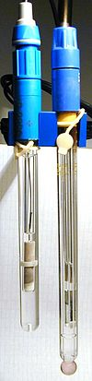
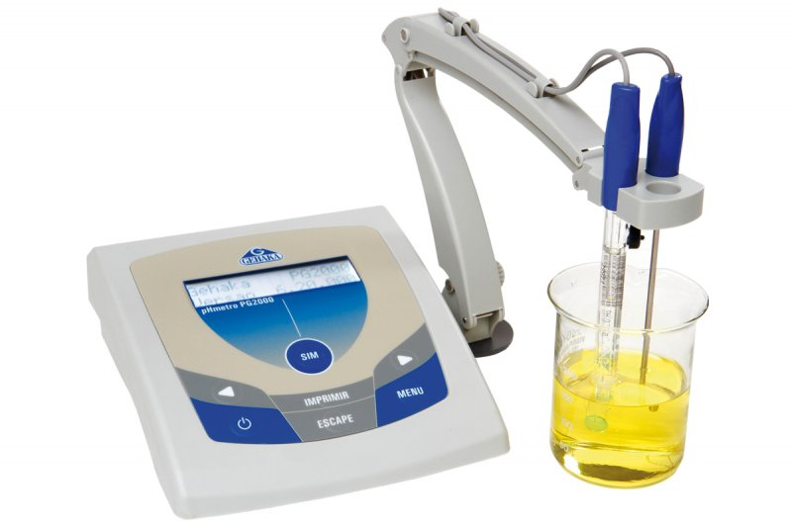
DETERMINAÇÃO DO pH EM FASE LÍQUIDA
Métodos eletrométricos (eletrodo de vidro combinado)

Slide 14
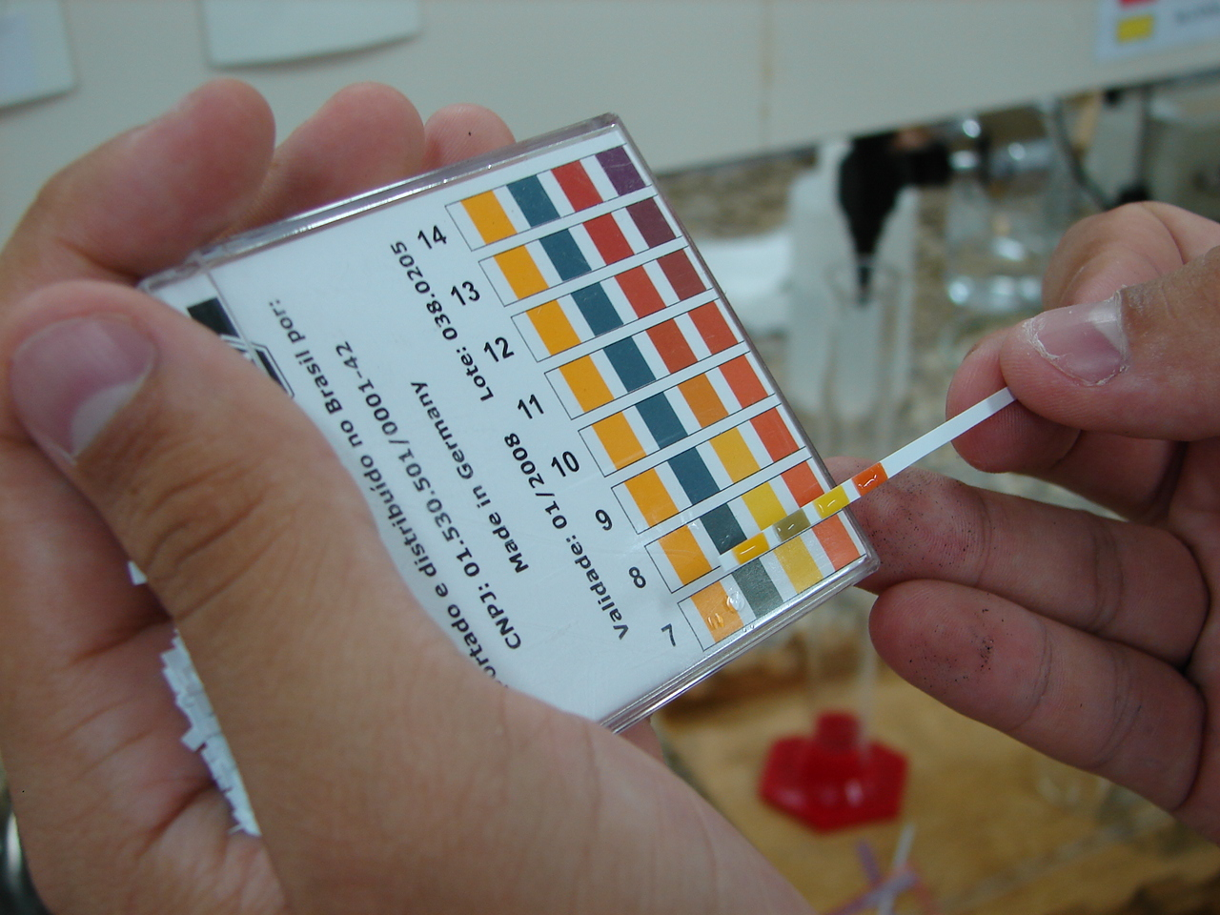
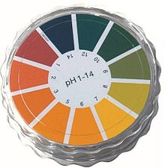
DETERMINAÇÃO DO pH EM FASE LÍQUIDA
Indicadores universais de pH

Slide 15
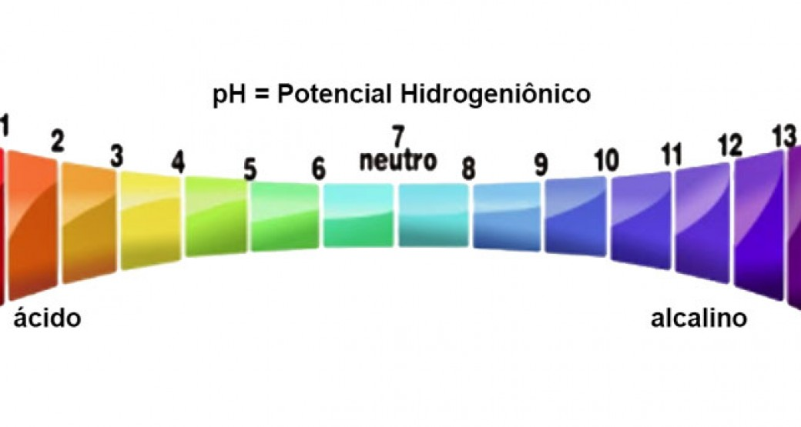
DETERMINAÇÃO DO pH EM FASE LÍQUIDA
Indicadores ácido base

Slide 16
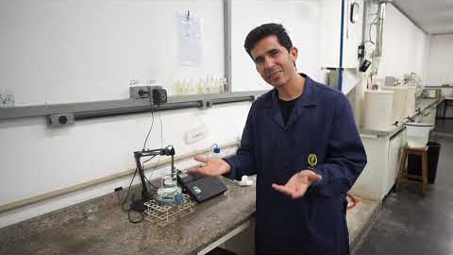
DETERMINAÇÃO DO pH EM FASE LÍQUIDA

Slide 17
CARACTERÍSTICAS FISICO-QUÍMICAS DA ÁGUA: CONDUTIVIDADE
Definição: Capacidade de uma determinada fase líquida permitir a passagem de corrente elétrica
Origem: Presença de cátions e ânions na fase líquida

Slide 18
CARACTERÍSTICAS FISICO-QUÍMICAS DA ÁGUA: CONDUTIVIDADE
Principais cátions: Ca⁺², Mg⁺², Na⁺, K⁺.....
Principais ânions: Cl⁻, SO₄⁻², HCO₃⁻.....
Quanto maior for a condutividade de uma amostra maiores tenderão a ser a sua concentração de cátions e ânions na fase líquida

Slide 19
IMPORTÂNCIA NA ENGENHARIA SANITÁRIA E AMBIENTAL
Parâmetro de controle na produção de água ultra-pura em determinados processos industriais
Indicador de fontes de poluição antropogênica
Tratamento de efluentes industriais

Slide 20
CARACTERÍSTICAS FISICO-QUÍMICAS DA ÁGUA: CONDUTIVIDADE
Unidade: µS/cm
Água destilada: 0,5 a 3,0 µS/cm
Água de chuva: < 15 µS/cm
Águas naturais: 20 a 500 µS/cm
Água salobra: 1.000 a 5.000 µS/cm

Slide 21
CARACTERÍSTICAS FISICO-QUÍMICAS DA ÁGUA: CONDUTIVIDADE
Sistema Cantareira

Slide 22
CARACTERÍSTICAS FISICO-QUÍMICAS DA ÁGUA: CONDUTIVIDADE
Sistema Baixo Cotia

Slide 23
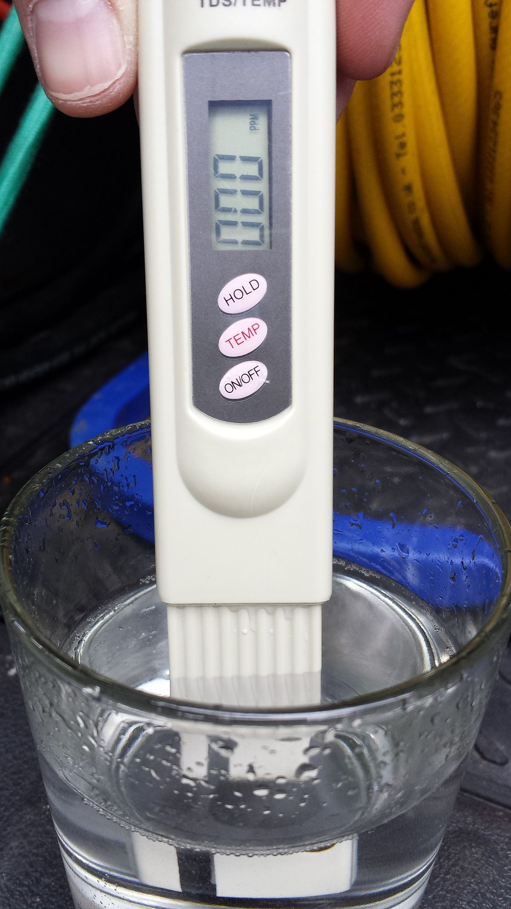
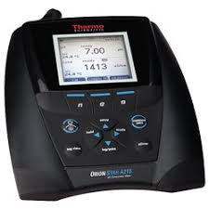
DETERMINAÇÃO DA CONDUTIVIDADE EM FASE LÍQUIDA
Eletrodos específicos

Slide 24
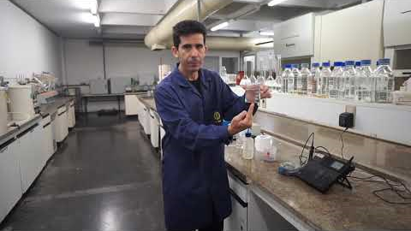
DETERMINAÇÃO DA CONDUTIVIDADE EM FASE LÍQUIDA

Slide 25
DISTRIBUIÇÃO DE TAMANHO DE PARTÍCULAS EM ÁGUAS NATURAIS
10⁻³ μm
Partículas
coloidais
1 μm
Partículas
dissolvidas
Partículas em
suspensão
Cor real
SDT
Compostos dissolvidos
Turbidez
Cor aparente
SST
0,45 μm

Slide 26
DISTRIBUIÇÃO DE TAMANHO DE PARTÍCULAS EM ÁGUAS NATURAIS
10⁻³ μm
Partículas
coloidais
1 μm
Partículas
dissolvidas
Partículas em
suspensão
Processos de membrana
Osmose Reversa
Nanofiltração
Tratamento convencional e suas variantes
Filtração em linha
Filtração direta
Filtração lenta

Slide 27
CARACTERÍSTICAS FISICO-QUÍMICAS DA ÁGUA: SÓLIDOS DISSOLVIDOS TOTAIS
Águas Naturais
Sólidos em Suspensão
Compostos Dissolvidos
SST Orgânicos
SST Inorgânicos
Inorgânicos
Orgânicos
Sintéticos
Naturais

Slide 28
CARACTERÍSTICAS FISICO-QUÍMICAS DA ÁGUA: SÓLIDOS DISSOLVIDOS TOTAIS
Águas Naturais
Sólidos em Suspensão
Compostos Dissolvidos
SST Orgânicos
SST Inorgânicos
Inorgânicos
Orgânicos
Sintéticos
Naturais

Slide 29
CARACTERÍSTICAS FISICO-QUÍMICAS DA ÁGUA: SÓLIDOS DISSOLVIDOS TOTAIS
Definição: Material remanescente após a evaporação da fase líquida a temperatura igual a 103 ºC
Sólidos Totais
Sólidos em Suspensão Totais
Sólidos Dissolvidos Totais

Slide 30
CARACTERÍSTICAS FISICO-QUÍMICAS DA ÁGUA: SÓLIDOS DISSOLVIDOS TOTAIS
Definição: Material remanescente após a evaporação da fase líquida a temperatura igual a 180 ºC
Sólidos Totais
Sólidos em Suspensão Totais
Sólidos Dissolvidos Totais

Slide 31
CARACTERÍSTICAS FISICO-QUÍMICAS DA ÁGUA: SÓLIDOS DISSOLVIDOS TOTAIS
Origem: Presença de cátions e ânions na fase líquida e demais contaminantes remanescentes após a evaporação da fase aquosa a 180 C
Apresenta relação com o parâmetro condutividade

Slide 32

CARACTERÍSTICAS FISICO-QUÍMICAS DA ÁGUA: SÓLIDOS DISSOLVIDOS TOTAIS
Análise gravimétrica
Unidade: mg/L
$$SDT(\frac{mg}{L})=k.Cond(\frac{μS}{cm})$$
k situa-se entre 0,5 a 0,9 e varia conforme a qualidade da água

Slide 33
IMPORTÂNCIA NA ENGENHARIA SANITÁRIA E AMBIENTAL
Parâmetro de controle na produção de água ultra-pura em determinados processos industriais
Indicador de fontes de poluição antropogênica
Padrão de potabilidade: 1.000 mg/L
Padrão de potabilidade: 500 mg/L (USEPA)

Slide 34
IMPORTÂNCIA NA ENGENHARIA SANITÁRIA E AMBIENTAL
0 mg/L
50 mg/L
100 mg/L
200 mg/L
300 mg/L
400 mg/L
500 mg/L
Águas subterrâneas
Padrão de potabilidade
Água produzida em sistemas de nanofiltração e osmose reversa
Águas naturais
Águas de abastecimento

Slide 35
DETERMINAÇÃO DE SÓLIDOS DISSOLVIDOS TOTAIS NA FASE LÍQUIDA
Análise gravimétrica
Preparação da cápsula de porcelana
Filtração (opcional)
Secagem em estufa
Pesagem

Slide 36
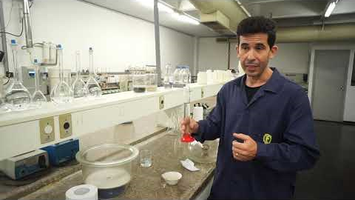
DETERMINAÇÃO DE SÓLIDOS DISSOLVIDOS TOTAIS NA FASE LÍQUIDA

Slide 37
PROCESSOS DE TRANSPORTE E TRANSFORMAÇÃO EM SISTEMAS NATURAIS E DE ENGENHARIA
Transporte de massa
Entrada
Saída
Transporte de massa
A+B⇔C+D
Sistemas naturais
Sistemas de engenharia
O objetivo é estabelecer as bases para o
seu projeto com objetivos definidos
O objetivo é a sua descrição e antecipar mudanças ambientais em função de diferentes inputs

Slide 38
PROCESSOS DE TRANSPORTE E TRANSFORMAÇÃO EM SISTEMAS NATURAIS E DE ENGENHARIA
Gás
Líquido
Líquido
Sólido

Slide 39
PROCESSOS DE TRANSPORTE E TRANSFORMAÇÃO EM SISTEMAS NATURAIS E DE ENGENHARIA
Transporte de massa
Entrada
Saída
Transporte de massa
A+B⇔C+D
Reações ácido base
Reações de hidrólise
Reações de precipitação
Reações de oxidação e redução
Reações de complexação
Reações de adsorção

Slide 40
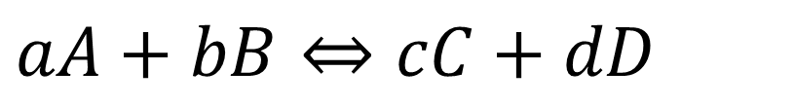
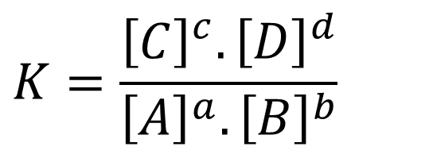
CONCEITOS DE QUÍMICA AQUÁTICA
Constantes de equilíbrio
$$aA+bB⇔cC+dD$$
$$K=\frac{{\left[C\right]}^{c}.{\left[D\right]}^{d}}{{\left[A\right]}^{a}.{\left[B\right]}^{b}}$$

Slide 41

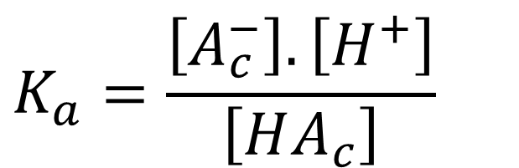
CONCEITOS DE QUÍMICA AQUÁTICA
Constantes de equilíbrio
$$HA_{c}⇔A_{c}^{−}+H^{+}$$
$$K_{a}=\frac{\left[A_{c}^{−}\right].\left[H^{+}\right]}{\left[HA_{c}\right]}$$

Slide 42
CONCEITOS DE QUÍMICA AQUÁTICA
FORÇA IÔNICA
Definição: Em soluções diluídas os íons na fase aquosa comportam-se de forma independente
Força iônica: Em soluções concentradas, a atividade iônica tende a ser reduzida em função do aumento das interações iônicas

Slide 43

CONCEITOS DE QUÍMICA AQUÁTICA
FORÇA IÔNICA
$$\left\{A\right\}=γ.\left[A\right]$$
Atividade
Concentração molar
Coeficiente de atividade
Para compostos iônicos, os valores de coeficientes de atividade são iguais ou menores do que 1

Slide 44
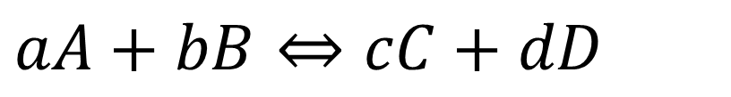
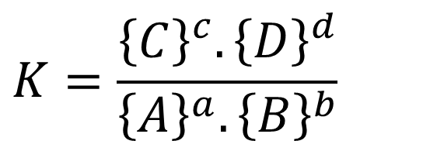
CONCEITOS DE QUÍMICA AQUÁTICA
Constantes de equilíbrio e sua correção em função da intensidade iônica
$$aA+bB⇔cC+dD$$
$$K=\frac{{\left\{C\right\}}^{c}. {\left\{D\right\}}^{d}}{{\left\{A\right\}}^{a}.{\left\{B\right\}}^{b}}$$

Slide 45

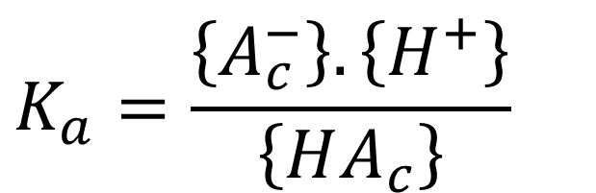
CONCEITOS DE QUÍMICA AQUÁTICA
Constantes de equilíbrio e sua correção em função da intensidade iônica
$$HA_{c}⇔A_{c}^{−}+H^{+}$$
$$K_{a}=\frac{\left\{A_{c}^{−}\right\}. \left\{H^{+}\right\}}{\left\{HA_{c}\right\}}$$

Slide 46
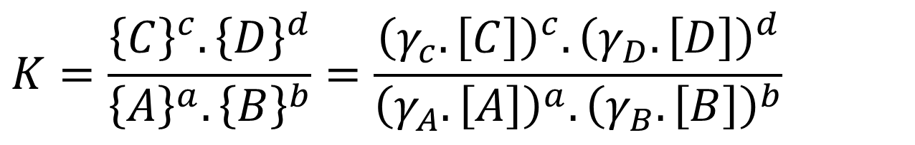
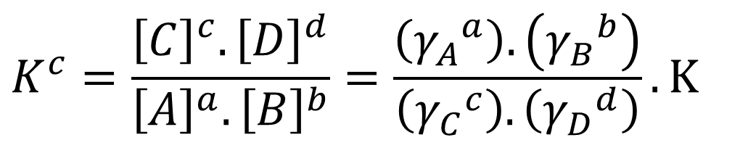
CONCEITOS DE QUÍMICA AQUÁTICA
Constantes de equilíbrio e sua correção em função da intensidade iônica
$$K=\frac{{\left\{C\right\}}^{c}. {\left\{D\right\}}^{d}}{{\left\{A\right\}}^{a}.{\left\{B\right\}}^{b}}=\frac{{\left(γ_{c}.\left[C\right]\right)}^{c}.{\left(γ_{D}.\left[D\right]\right)}^{d}}{{\left(γ_{A}.\left[A\right]\right)}^{a}.{\left(γ_{B}.\left[B\right]\right)}^{b}}$$
$$K^{c}=\frac{{\left[C\right]}^{c}.{\left[D\right]}^{d}}{{\left[A\right]}^{a}.{\left[B\right]}^{b}}=\frac{\left({γ_{A}}^{a}\right).\left({γ_{B}}^{b}\right)}{\left({γ_{C}}^{c}\right).\left({γ_{D}}^{d}\right)}.K$$

Slide 47
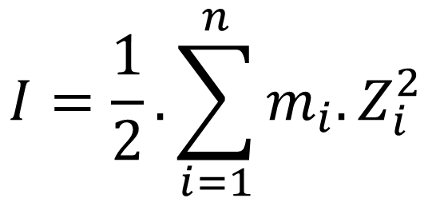
CONCEITOS DE QUÍMICA AQUÁTICA
Força iônica e coeficientes de atividade
$$I=\frac{1}{2}.\sum_{i=1}^{n}{m_{i}.Z_{i}^{2}}$$
Força iônica

Slide 48
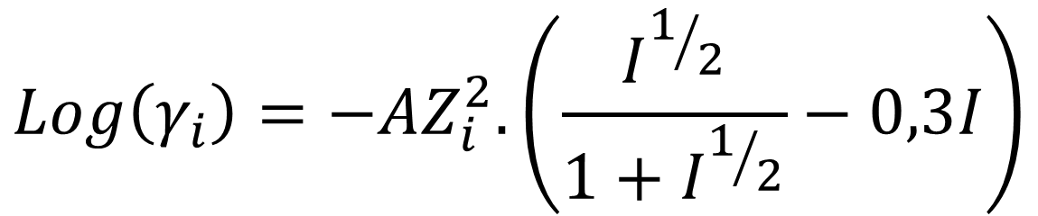
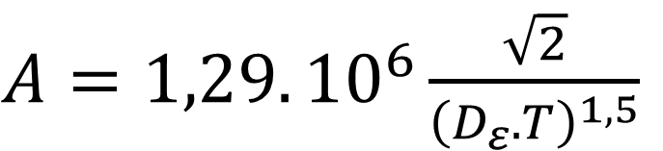
CONCEITOS DE QUÍMICA AQUÁTICA
Cálculo dos coeficientes de atividade
$$Log\left(γ_{i}\right)=−AZ_{i}^{2}.\left(\frac{I^{1/2}}{1+I^{1/2}}−0,3I\right)$$
$A=1,29.{10}^{6}\frac{\sqrt{2}}{{\left(D_{ε}.T\right)}^{1,5}}$

Slide 49
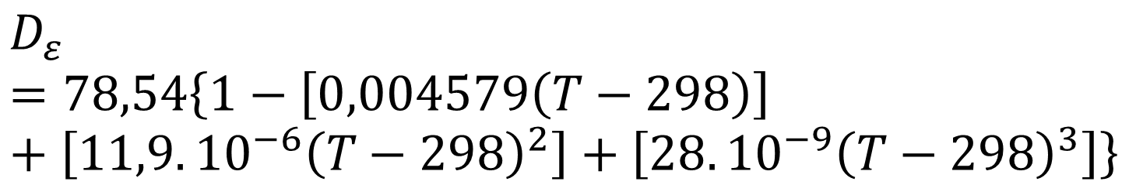
CONCEITOS DE QUÍMICA AQUÁTICA
Constante dielétrica da fase líquida
$$D_{ε}=78,54\left\{1−\left[0,004579\left(T−298\right)\right]+\left[11,9.{10}^{−6}{\left(T−298\right)}^{2}\right]+\left[28.{10}^{−9}{\left(T−298\right)}^{3}\right]\right\}$$

Slide 50
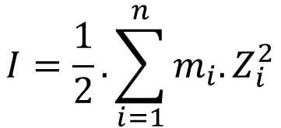
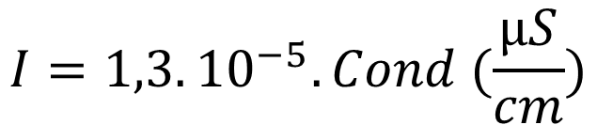
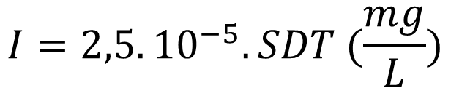
CONCEITOS DE QUÍMICA AQUÁTICA
E se a composição físico-química da água não for conhecida ?
$$I=2,5.{10}^{−5}.SDT (\frac{mg}{L})$$
$$I=\frac{1}{2}.\sum_{i=1}^{n}{m_{i}.Z_{i}^{2}}$$
$$I=1,3.{10}^{−5}.Cond (\frac{μS}{cm})$$

Slide 51
CONCEITOS DE QUÍMICA AQUÁTICA
Exemplo 1 – Cálculo da força iônica para soluções com composição química conhecida
Exemplo 2 – Cálculo da força iônica para soluções com composição química desconhecida
Exemplo 3 – Correção das constantes de equilíbrio

Slide 52
Muito Obrigado !!!

